Slide 1



Slide 2
ETKOT

Slide 3
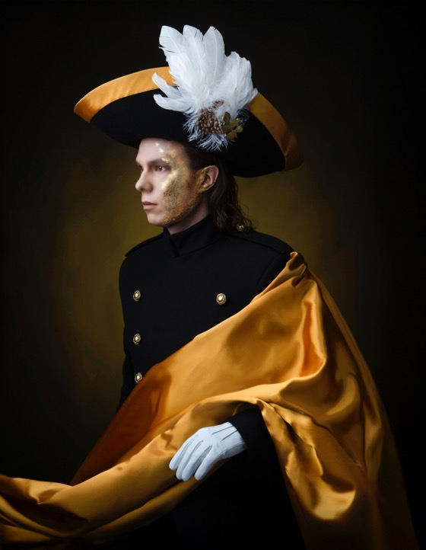
Pohditaan aluksi!
Mikä ihmeen kreivi?
Mitä sinulle tulee mieleen nimestä Monte-Criston kreivi?
Mitä arvelet näytelmän käsittelevän?
Monte-Criston kreivi on klassikko. Mitä klassikko tarkoittaa?
Kreivi on aatelisarvo, kreivikunnan hallitsija.
Klassikko on teos, joka pysyy ajankohtaisena ja tunnettuna vuodesta toiseen.

Slide 4

Näytelmän ja tarinan esittely
Rakkaus. Petos. Kosto. Seikkailu.
Monte-Criston kreivi kertoo traagisen tarinan väärin perustein vangitusta Edmond Dantèsista. Edmond palaa tarinan alussa Marseilleen. Hänestä on tulossa Pharaon-laivan kapteeni, ja hän aikoo mennä naimisiin rakastamansa naisen, Mercedesin, kanssa. Häät kuitenkin keskeytyvät, sillä Edmondia tullaan pidättämään ja hänet viedään vankilaan. Kukaan ei tunnu ymmärtävän, miksi. Ei edes Edmond itse.
Näytelmä kertoo petoksesta, vääryydestä ja kyltymättömästä oikeudenjanosta, mutta myös ihmisestä, joka muuttuu kostonsa myötä ja on vaarassa menettää kykynsä rakastaa.

Slide 5
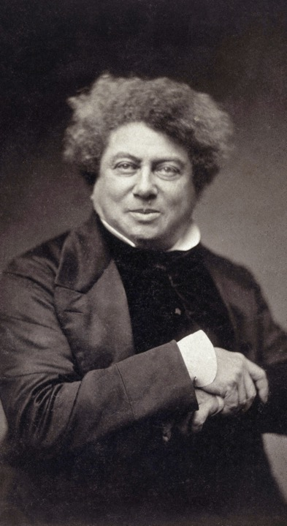
Kuka oli Alexandre Dumas?
Alexandre Dumas (vanhempi) syntyi Ranskassa lähellä Pariisia vuonna 1802.
Hänen sotilaana toiminut isänsä kuoli, kun Alexandre oli vain neljävuotias.
Alexandre ei ollut kovin kiinnostunut koulunkäynnistä. Sen sijaan hän rakasti kirjoja ja luki kaiken, mitä sai käsiinsä. Äiti kertoi hänelle myös tarinoita isän sotaretkistä, mikä ruokki Alexandren mielikuvitusta.
Isän sotilasuran myötä perheellä oli suhteita, joiden turvin Alexandre pääsi muuttamaan 20-vuotiaana Pariisiin, jossa hän alkoi ensin kirjoittaa lehtiartikkeleita ja näytelmiä.
Menestyneiden näytelmien jälkeen hän siirtyi kirjoittamaan romaaneja ja hänen tunnetuimmat teoksensa ovat seikkailuromaanit Kolme muskettisoturia (1844) ja Monte-Criston kreivi (1844).
Alexandre Dumas kuoli vuonna 1870.

Slide 6
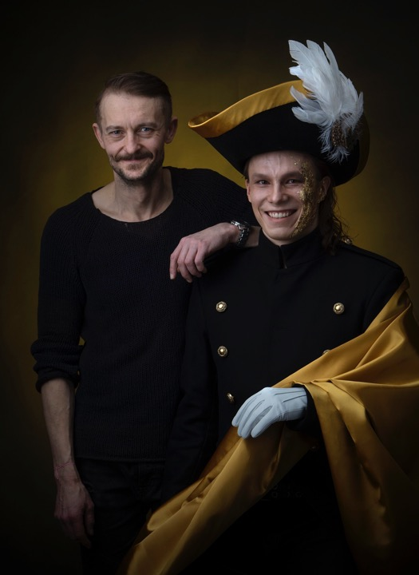
Mietitään!
Keitä kaikkia ammattilaisia näytelmän tekemiseen osallistuu?

Slide 7
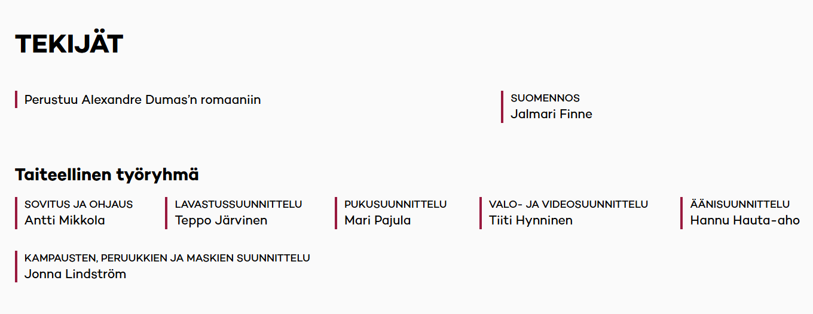

Slide 8
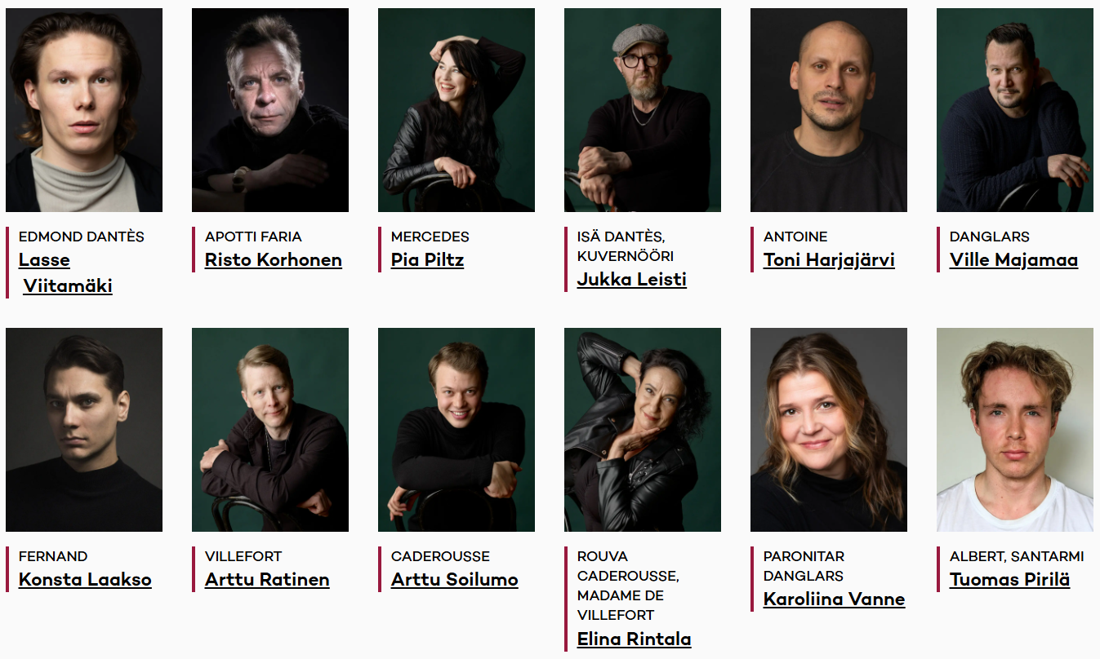
Rooleissa:

Slide 9
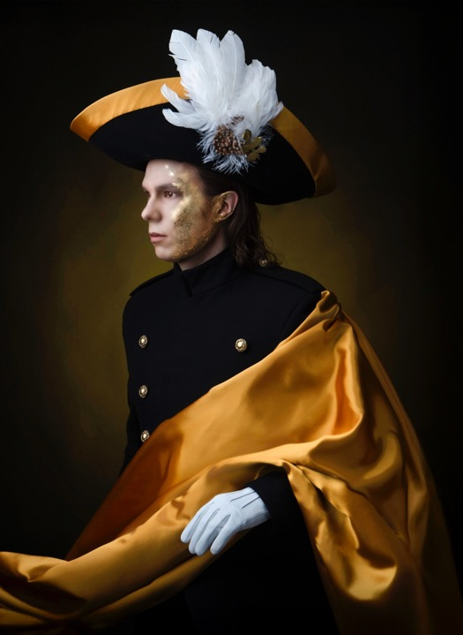
Keskustellaan!
Onko kukaan tämän näytelmän tekijöistä tai näyttelijöistä sinulle entuudestaan tuttu?
Keitä suomalaisia näyttelijöitä (muista näytelmistä, elokuvista tai tv-ohjelmista) tiedät nimeltä?
Oletko käynyt teatterissa aiemmin? Missä teatterissa?
Mitä näytelmiä olet nähnyt?

Slide 10
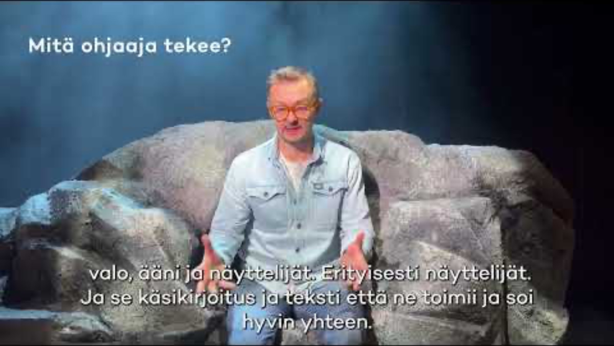
Monte-Criston kreivin ohjaaja Antti Mikkola ja pääosanäyttelijä Lasse Viitamäki haastattelussa (6:35)

Slide 11

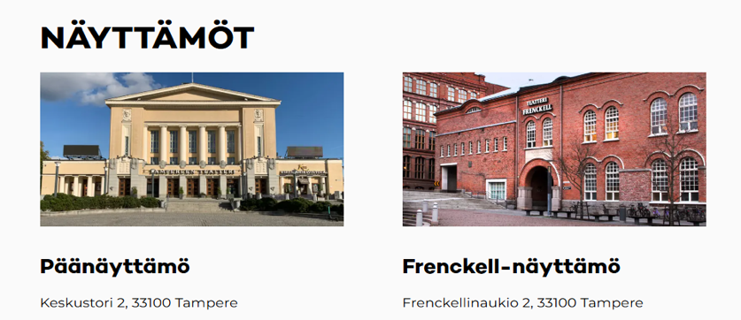
Aloitti toimintansa vuonna 1904.
Teatteritalo valmistui vuonna 1912.
Nykyisin kaksi näyttämöä: Päänäyttämö ja Frenckell-näyttämö.

Slide 12

Monte-Criston kreivi esitetään päänäyttämöllä (2:42)

Slide 13
Yhdistä kirjailija teokseen
Näistä seikkailu- ja jännitysromaaneista on tehty elokuvia ja/tai näytelmiä
Alexandre Dumas ______ 1. Maailman ympäri 80 päivässä
Mark Twain ______ 2. Erämaan kutsu
Daniel Defoe _______ 3. Harry Potter
Jules Verne ______ 4. Aarresaari
Robert Louis Stevenson ______ 5. Labyrintti
Edgar Rice Burroughs ______ 6. Monte Criston kreivi
J.R.R. Tolkien ______ 7. Eikä yksikään pelastunut
J.K. Rowling ______ 8. Huckleberry Finnin seikkailut
Agatha Christie ______ 9. Tähtien sota
Suzanne Collins ______ 10. Robinson Crusoe
George Lucas ______ 11. Tarzan
Karen M. McManus ______ 12. Nälkäpeli
James Dashner ______ 13. Yksi meistä valehtelee
Jack London ______ 14. Taru sormusten herrasta
Oikeat vastaukset: 6, 8, 10, 1, 4, 11, 14, 3, 7, 12, 9, 13, 5, 2

Slide 14
Yhdistä kirjailija teokseen
Tehtävän voi tehdä myös Learningapps-sovelluksessa:
https://learningapps.org/watch?v=p6z29yrnt26

Slide 15

Teatterietiketti eli mitä on syytä muistaa teatteriin tullessa
Teatteriin saavutaan hyvissä ajoin ennen esityksen alkua.
Ulkovaatteet jätetään aulassa olevaan naulakkoon.
Istumapaikka on merkitty lippuun tai vahtimestari ohjaa oikealle paikalle.
Puhelimet ja muut laitteet suljetaan esityksen ajaksi.
Esitystä ei saa kuvata.
Esityksen aikana ei syödä tai juoda. Väliajalla voi ostaa herkkuja teatterin kahvilasta.
Esiintyjiä tai muita katsojia ei saa häiritä puheella tai muulla tavalla.
Eläytyminen on sallittua! Katsomossa saa nauraa tai itkeä.
Katsomosta poistutaan aplodien jälkeen muun yleisön kanssa samaan aikaan.

Slide 16

TESTAA TIETOSI teatterietiketistä
Teatterietiketti-Kahoot

Slide 17
  TARKKAILU-TEHTÄVÄ​
  Jaetaan tarkkailutehtävät ennen esitystä (pareittain, jokaiselle oma tai opettajan valitsemat listalta).
  Tehtävät käydään läpi esityksen jälkeen.
1. Katsele teatterirakennusta ulkoa ja sisältä. Mistä teatterin tunnistaa? Millaisia tiloja ja palveluita siellä on?
2. Keitä teatterialan ammattilaisia kohtaat käynnin aikana? Ketkä jäävät kulissien taakse?
3. Katsele päänäyttämöä. Arvioi, kuinka paljon yleisöä katsomoon mahtuu. Mitä tekniikkaa huomaat?
4. Miten esitys on lavastettu? Miten lavastus muuttuu esityksen aikana. Onko lavastus mielestäsi onnistunut?
5. Mitä rekvisiittaa esityksessä on? Mitkä esineet ovat juonen kannalta tärkeimpiä?
6. Millainen puvustus esityksessä on? Anna esimerkkejä hahmojen puvustuksesta.
7. Miten valoja käytetään hyväksi esityksen kerronnassa? Onko esityksen valaistus mielestäsi onnistunut?
8. Millaista esityksen musiikki on? Miten se vaikuttaa katsojan kokemukseen?
9. Kuinka monta näyttelijää ja roolihahmoa erotat? Kuka hahmoista on mieleenpainuvin ja miksi?
10. Mikä näytelmän kohtauksista on vaikuttavin tai mieleenpainuvin? Miksi?
11. Mitä eroja huomaat eri hahmojen puhetyylissä? Huomaatko hankalia sanoja tai ilmauksia?
12. Millaisia tunteita näytelmä herättää (esim. iloa/surua/vihaa/pelkoa/ärsytystä)? Missä kohdissa?
13. Löydätkö esityksestä huumoria? Onko jokin hahmo, kohtaus tai repliikki koominen?
14. Mistä seikoista huomaa, että näytelmä on kirjoitettu 1800-luvulla?
15. Mitä yhteistä sinulla ja tarinan päähenkilöillä on?
16. Miten teatteriesityksen seuraaminen eroaa elokuvan katsomisesta?
17. Mikä Taidetestaaja-käynnillä yllätti sinut?

Slide 18

Nauti teatterista!

Slide 19
JATKOT

Slide 20
  MIELIPIDEMITTARI
  Pohditaan väittämiä teatterissa käymisestä ja nähdystä esityksestä.
  Osoita mielipiteesi kääntymällä oikeaan (samaa mieltä) tai vasempaan (eri mieltä) tai jäämällä paikoilleen (ei samaa eikä eri mieltä).
  Perustele!
Esitys oli kiinnostava alusta loppuun asti.
Juonessa oli vaikea pysyä mukana.
Tarina oli minulle etukäteen tuttu.
Näyttelijät sopivat hyvin rooleihinsa.
Tarinan loppu oli onnellinen.
Esitys oli sopivan mittainen.
Esitys oli sopiva kahdeksasluokkalaisille.
Jäin miettimään esitystä, kun lähdin teatterista.
Esitys yllätti minut.
Menisin mielelläni katsomaan jotakin näytelmää toistekin.
Nuorten pitäisi käydä enemmän katsomassa teatteriesityksiä.

Slide 21
Tarkkailutehtävien purku
Käydään läpi etukäteen jaetut tarkkailutehtävät. Keskustellaan havainnoista myös yhteisesti.

Slide 22

TESTAA TIETOSI
Monte Criston kreivistä!
Monte Criston kreivi -Kahoot

Slide 23
Mitä teemoja Monte-Criston kreivi käsittelee?
Valitse mielestäsi sopivat:
KATEUS
PETOS
YSTÄVYYS
KOHTALO
LUONTOSUHDE
RAKKAUS
OIKEUDENMUKAISUUS
REHELLISYYS
KUOLEMA
VIHA
TOIVO
AHNEUS
KOSTO
NUORUUS
VANHEMMUUS
KÄRSIMYS
VAPAUS
ANTEEKSIANTO
VASTAKKAINASETTELU
TEKNOLOGIA
VALTA
MUSTASUKKAISUUS
UNELMOINTI
EPÄTASA-ARVO

Slide 24
Keskustelua teemoista 1/3
Kosto
  Mitä kosto tarkoittaa Monte-Criston kreivissä?
  Onko Edmond Dantès oikeutettu kostamaan hänelle tehdyt vääryydet?
  Onko kostaminen oikea tapa selvittää asiat?
Anteeksianto ja oikeudenmukaisuus
  Mikä merkitys anteeksiannolla on näytelmässä?
  Voisiko Edmond Dantès antaa anteeksi ilman, että menettää jotain tärkeää?
  Voiko anteeksianto olla vaikeampaa kuin koston hakeminen? Miksi tai miksi ei?
Rikkaus ja valta
  Kuinka rikkaus muuttaa ihmisen elämää ja ihmissuhteita tarinassa?
  Voiko raha lopulta ratkaista ongelmat?

Slide 25
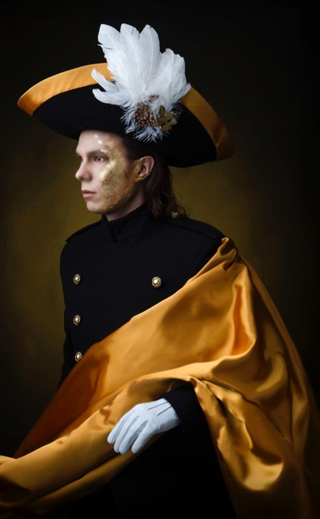
Keskustelua teemoista 2/3
Rakkaus
  Miten rakkaus ohjasi Dantèsin tekoja ja päätöksiä?
  Voiko rakkaus vaikuttaa ihmisen arvostelukykyyn ja valintoihin?
Hahmojen kehitys
  Miten Edmond Dantès muuttui näytelmän aikana?
  Miten Monte-Criston kreivin henkilöllisyys erosi aiemmasta Edmondista?
  Miten ihmiset muuttuvat ympäristön ja kokemusten seurauksena?

Slide 26
Keskustelua teemoista 3/3
Hyvä vs. paha
  Onko Monte-Criston kreivin tarinassa puhtaasti hyviä tai pahoja hahmoja?
  Voiko ihminen olla pelkästään hyvä tai paha vai onko meissä kaikissa molemmat puolet?
Moraali ja valinnat
  Miten henkilöiden valinnat määrittävät heidän kohtalonsa?
  Onko oikein ottaa oikeus omiin käsiin?
Toivo
  Kuinka Edmond onnistuu säilyttämään toivonsa epäoikeudenmukaisuuden keskellä?
  Millaisissa tilanteissa ihmiset tänäkin päivänä tarvitsevat toivoa selviytäkseen vaikeuksista?

Slide 27
Englanninkielisiä teatterisanastotehtäviä
Quizlet
https://quizlet.com/_50va5m?x=1jqt&i=a5uto
Tehtävät Quizletistä tekijän mukaan: Sarimar teatteritehtävät
LearningApps
https://learningapps.org/watch?v=p1d83kjvk26

Slide 28
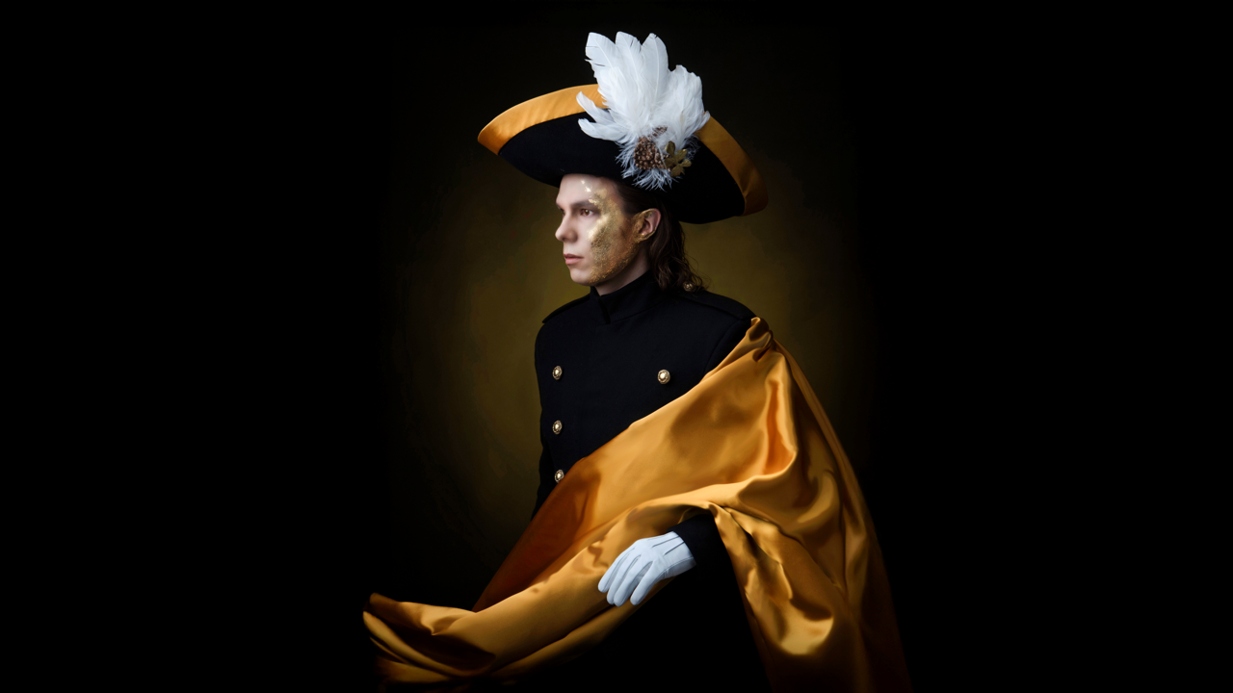
Niin kauan kuin hengitän, toivon.
Dum spiro spero. ​
​
​

Slide 29
Kiitos kun kävit!

